Slide 1
Tiếng Việt 4
Tập đọc
Năm học 2021 - 2022

Slide 2
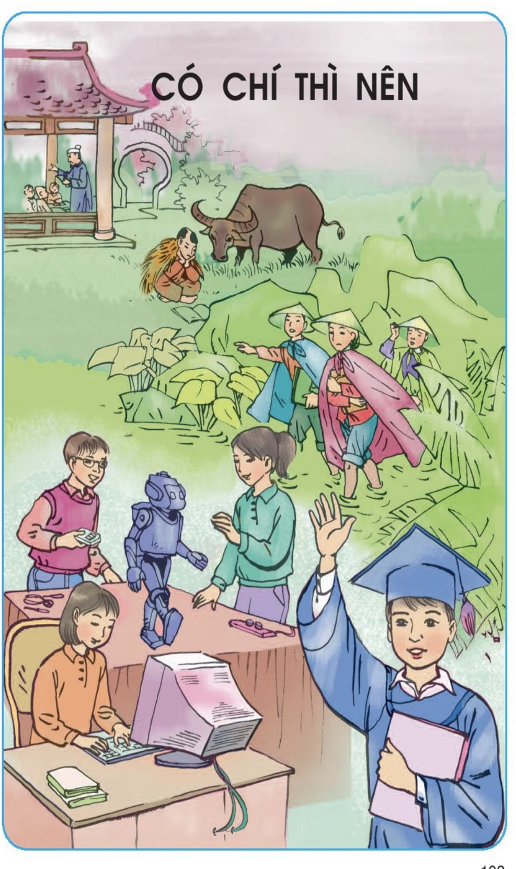
Có chí thì nên: Nói lên những con người có ý chí, nghị lực thì sẽ thành công.
Bức tranh minh họa vẽ những em bé có ý chí cố gắng trong học tập: các em chăm chú ngồi nghe thầy giảng bài, những em bé mặc áo mưa đi học, những em bé chăm chỉ học tập, nghiên cứu và đã thành những người tài giỏi, có ích cho xã hội.

Slide 3
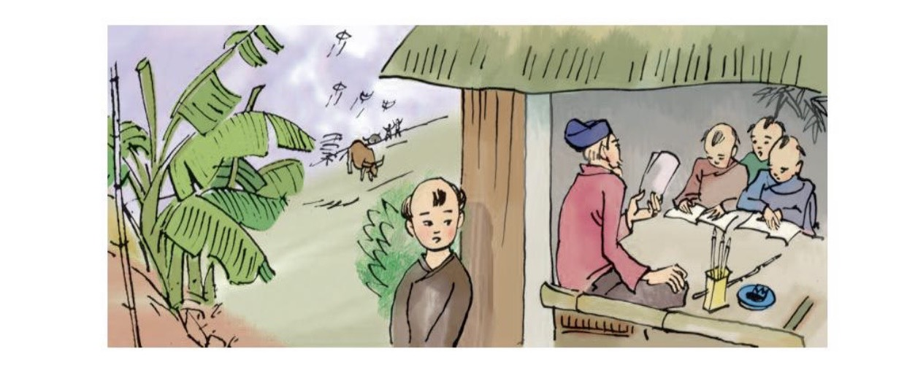
Ông Trạng thả diều
Bức tranh vẽ cảnh một cậu bé đang đứng ngoài cửa nghe thầy đồ giảng bài.
Bức tranh vẽ cảnh gì?

Slide 4
Tập đọc
Ông Trạng thả diều

Slide 5
Mục tiêu của tiết học:
1. Đọc thành tiếng:
Đọc đúng các tiếng, từ khó hoặc dễ lẫn do ảnh hưởng của phương ngữ: làm lấy diều, trong làng, trang sách, lưng trâu
- Đọc trôi chảy toàn bài, ngắt, nghỉ hơi đúng sau các dấu câu, giữa các cụm từ, nhấn giọng ở các từ ngữ gợi tả, gợi cảm.
- Đọc diễn cảm toàn bài, thể hiện giọng đọc phù hợp với nội dung.
2. Đọc – hiểu:
- Hiểu các từ ngữ khó trong bài: trạng, kinh ngạc,
- Hiểu nội dung bài: Ca ngợi chú bé Nguyễn Hiền thông minh, có ý chí vượt khó nên đã đỗ Trạng nguyên khi mới lên 13 tuổi.

Slide 6
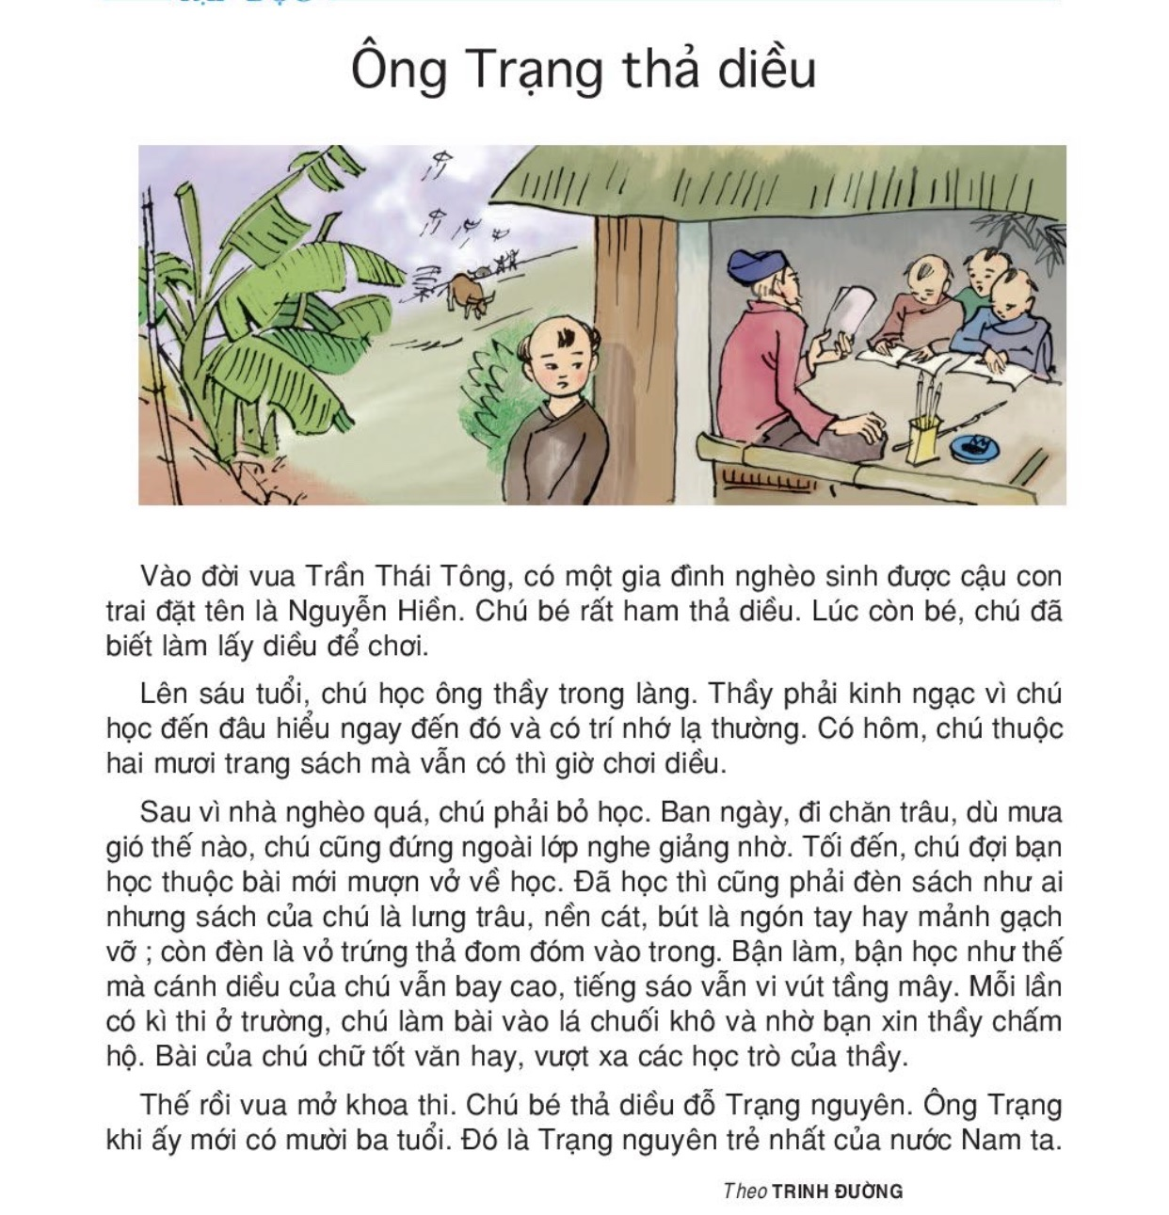
Ông Trạng thả diều
Trạng
Trạng: tức Trạng nguyên, người đỗ đầu kì thi cao nhất thời xưa.

Slide 7
Bài tập đọc chia thành mấy đoạn?
Bài chia làm 4 đoạn
Đoạn 1: Từ đầu …… “ làm diều để chơi...”
Đoạn 2: “Lên sáu tuổi…... đến chơi diều”
;
Đoạn 3: “ Sau vì….. đến học trò của thầy”
Đoạn 4: Phần còn lại.
Luyện đọc đoạn lần 1

Slide 8
Ông Trạng thả diều
Đoạn 1
Vào đời vua Trần Thái Tông, có một gia đình nghèo xin được cậu con trai đặt tên là Nguyễn Hiền. Chú bé rất ham thả diều. Lúc còn nhỏ chú đã biết làm lấy diều để chơi.
Đoạn 2
Lên sáu tuổi chú học ông thầy trong làng. Thầy phải kinh ngạc vì chú học đến đâu hiểu ngay đến đó và có trí nhớ lạ thường. Có hôm, chú thuộc hai mươi trang sách mà vẫn có thì giờ chơi diều.

Slide 9
Đoạn 3
Sau vì nhà nghèo quá, chú phải bỏ học. Ban ngày, đi chăn trâu, dù mưa gió thế nào, chú cũng đứng ngoài lớp nghe giảng nhờ. Tối đến, chú đợi bạn học thuộc bài mới mượn vở về học. Đã học thì cũng phải đèn sách như ai nhưng sách của chú là lưng trâu, nền cát, bút là ngón tay hay mảnh gạch vỡ; còn đèn là vỏ trứng thả đom đóm vào trong. Bận làm, bận học như thế mà cánh diều của chú vẫn bay cao, tiếng sáo vẫn vi vút tầng mây. Mỗi lần có kỳ thi ở trường, chú làm bài vào lá chuối khô và nhờ bạn xin thầy chấm hộ. Bài của chú chữ tốt văn hay, vượt xa các học trò của thầy.
Đoạn 4
Thế rồi vua mở khoa thi. Chú bé thả diều đỗ Trạng nguyên. Ông Trạng khi ấy mới có mười ba tuổi. Đó là trạng nguyên trẻ nhất của nước Nam ta.

Slide 10
Luyện đọc
Tìm hiểu bài
kinh ngạc
mảnh gạch vỡ
chữ tốt văn hay

Slide 11
Luyện đọc đoạn lần 2

Slide 12
Ông Trạng thả diều
Đoạn 1
Vào đời vua Trần Thái Tông, có một gia đình nghèo xin được cậu con trai đặt tên là Nguyễn Hiền. Chú bé rất ham thả diều. Lúc còn nhỏ chú đã biết làm lấy diều để chơi.
Đoạn 2
Lên sáu tuổi chú học ông thầy trong làng. Thầy phải kinh ngạc vì chú học đến đâu hiểu ngay đến đó và có trí nhớ lạ thường. Có hôm, chú thuộc hai mươi trang sách mà vẫn có thì giờ chơi diều.
kinh ngạc

Slide 13
Luyện đọc
Tìm hiểu bài
kinh ngạc
mảnh gạch vỡ
chữ tốt văn hay
kinh ngạc: cảm thấy rất lạ trước điều hoàn toàn không ngờ.

Slide 14
Đoạn 3
Sau vì nhà nghèo quá, chú phải bỏ học. Ban ngày, đi chăn trâu, dù mưa gió thế nào, chú cũng đứng ngoài lớp nghe giảng nhờ. Tối đến, chú đợi bạn học thuộc bài mới mượn vở về học. Đã học thì cũng phải đèn sách như ai nhưng sách của chú là lưng trâu, nền cát, bút là ngón tay hay mảnh gạch vỡ; còn đèn là vỏ trứng thả đom đóm vào trong. Bận làm, bận học như thế mà cánh diều của chú vẫn bay cao, tiếng sáo vẫn vi vút tầng mây. Mỗi lần có kỳ thi ở trường, chú làm bài vào lá chuối khô và nhờ bạn xin thầy chấm hộ. Bài của chú chữ tốt văn hay, vượt xa các học trò của thầy.
Đoạn 4
Thế rồi vua mở khoa thi. Chú bé thả diều đỗ Trạng nguyên. Ông Trạng khi ấy mới có mười ba tuổi. Đó là trạng nguyên trẻ nhất của nước Nam ta.

Slide 15
Luyện đọc
Tìm hiểu bài
kinh ngạc
mảnh gạch vỡ
chữ tốt văn hay
kinh ngạc: cảm thấy rất lạ trước điều hoàn toàn không ngờ.
Giọng đọc:
Toàn bài đọc với giọng kể chuyện: chậm rãi, cảm hứng ca ngợi. Đoạn cuối bài đọc với giọng sảng khoái.
Nhấn giọng ở những từ ngữ: rất ham thả diều, bé tí, kinh ngạc….

Slide 16
Giáo viên đọc mẫu toàn bài

Slide 17
Ông Trạng thả diều
Vào đời vua Trần Thái Tông, có một gia đình nghèo xin được cậu con trai đặt tên là Nguyễn Hiền. Chú bé rất ham thả diều. Lúc còn nhỏ chú đã biết làm lấy diều để chơi.
Lên sáu tuổi chú học ông thầy trong làng. Thầy phải kinh ngạc vì chú học đến đâu hiểu ngay đến đó và có trí nhớ lạ thường. Có hôm, chú thuộc hai mươi trang sách mà vẫn có thì giờ chơi diều.
Sau vì nhà nghèo quá, chú phải bỏ học. Ban ngày, đi chăn trâu, dù mưa gió thế nào, chú cũng đứng ngoài lớp nghe giảng nhờ. Tối đến, chú đợi bạn học thuộc bài mới mượn vở về học. Đã học thì cũng phải đèn sách như ai nhưng sách của chú là lưng trâu, nền cát, bút là ngón tay hay mảnh gạch vỡ; còn đèn là vỏ trứng thả đom đóm vào trong. Bận làm, bận học như thế mà cánh rượu của chú vẫn bay cao, tiếng sáo vẫn vi vút tầng mây. Mỗi lần có kỳ thi ở trường, chú làm bài vào lá chuối khô và nhờ bạn xin thầy chấm hộ. Bài của chú chữ tốt văn hay, vượt xa các học trò của thầy.
Thế rồi vua mở khoa thi. Chú bé thả diều đỗ Trạng nguyên. Ông Trạng khi ấy mới có mười ba tuổi. Đó là trạng nguyên trẻ nhất của nước Nam ta.

Slide 18
Tìm hiểu bài
Đoạn 1
Vào đời vua Trần Thái Tông, có một gia đình nghèo xin được cậu con trai đặt tên là Nguyễn Hiền. Chú bé rất ham thả diều. Lúc còn nhỏ chú đã biết làm lấy diều để chơi.
Đoạn 2
Lên sáu tuổi chú học ông thầy trong làng. Thầy phải kinh ngạc vì chú học đến đâu hiểu ngay đến đó và có trí nhớ lạ thường. Có hôm, chú thuộc hai mươi trang sách mà vẫn có thì giờ chơi diều.
Câu 1. Nguyễn Hiền sống ở đời vua nào?
Câu 2. Cậu bé thích chơi gì?
Câu 3. Những chi tiết nào nói lên tư chất thông minh của Nguyễn Hiền?
Đoạn 1, 2 nói lên điều gì?
→ Hoàn cảnh, tư chất thông minh của Nguyễn Hiền.

Slide 19
Tìm hiểu bài:
Đoạn 3
Sau vì nhà nghèo quá, chú phải bỏ học. Ban ngày, đi chăn trâu, dù mưa gió thế nào, chú cũng đứng ngoài lớp nghe giảng nhờ. Tối đến, chú đợi bạn học thuộc bài mới mượn vở về học. Đã học thì cũng phải đèn sách như ai nhưng sách của chú là lưng trâu, nền cát, bút là ngón tay hay mảnh gạch vỡ; còn đèn là vỏ trứng thả đom đóm vào trong. Bận làm, bận học như thế mà cánh rượu của chú vẫn bay cao, tiếng sáo vẫn vi vút tầng mây. Mỗi lần có kỳ thi ở trường, chú làm bài vào lá chuối khô và nhờ bạn xin thầy chấm hộ. Bài của chú chữ tốt văn hay, vượt xa các học trò của thầy.
Câu 4. Những chi tiết nào cho thấy Nguyễn Hiền ham học và chịu khó?
Đoạn 3 nói lên điều gì?
→ Đức tính ham học và chịu khó của Nguyễn Hiền.

Slide 20
Tìm hiểu bài
Đoạn 4
Thế rồi vua mở khoa thi. Chú bé thả diều đỗ Trạng nguyên. Ông Trạng khi ấy mới có mười ba tuổi. Đó là trạng nguyên trẻ nhất của nước Nam ta.
Câu 5. Vì sao chú bé Hiền được gọi là “ Ông Trạng thả diều”?
→ Vì Nguyễn Hiền đỗ Trạng nguyên năm mười ba tuổi và lúc đó cậu vẫn thích chơi thả diều.
Câu 6. Câu chuyện muốn khuyên chúng ta điều gì?
→Câu chuyện khuyên chúng ta phải có ý chí, quyết tâm thì sẽ làm được điều mình mong muốn.
Câu 7. Đoạn cuối cho em biết điều gì?

Slide 21
GHI NHỚ:
Nội dung chính của bài là gì?
Câu chuyện ca ngợi Nguyễn Hiền thông minh, có ý chí vượt khó nên đã đỗ Trạng nguyên khi mới 13 tuổi.
Nội dung chính của bài.

Slide 22
THI ĐỌC DIỄN CẢM

